Slide 1
Thứ … ngày … tháng … năm …
Tiếng Việt
Bài 8
Sự sụp đổ của chế độ a-pác-thai
Sự sụp đổ của chế độ a-pác-thai

Slide 2
- Nêu được phỏng đoán về nội dung bài đọc qua tên bài, hoạt động khởi động và tranh minh hoạ.
– Đọc trôi chảy bài đọc, ngắt nghỉ đúng dấu câu, đúng logic ngữ nghĩa; phân biệt được lời nhân vật và lời người dẫn chuyện; trả lời được các câu hỏi tìm hiểu bài. Hiểu được nội dung của bài đọc: Phản đối chế độ phân biệt chủng tộc và ca ngợi cuộc đấu tranh của người da đen ở Nam Phi.
MỤC TIÊU

Slide 3
Khởi động
Khởi động

Slide 4
Nói 1 – 2 câu về một quốc gia ở châu Phi mà em biết.
CHIA SẺ
NHÓM ĐÔI
CHIA SẺ
NHÓM ĐÔI

Slide 5
- Ma-rốc là một quốc gia ở Bắc Phi nổi tiếng với vẻ đẹp của Thành phố Marrakech, sa mạc Sahara và kiến trúc độc đáo của Casablanca.
- Ai Cập là một quốc gia ở Đông Bắc Phi nổi tiếng với các di tích lịch sử vĩ đại như kim tự tháp Giza và đền Luxor, cũng như sông Nile - con sông lớn nhất thế giới.

Slide 6
Thứ … ngày … tháng … năm …
Tiếng Việt
Bài 8
Sự sụp đổ của chế độ a-pác-thai
Sự sụp đổ của chế độ a-pác-thai

Slide 7
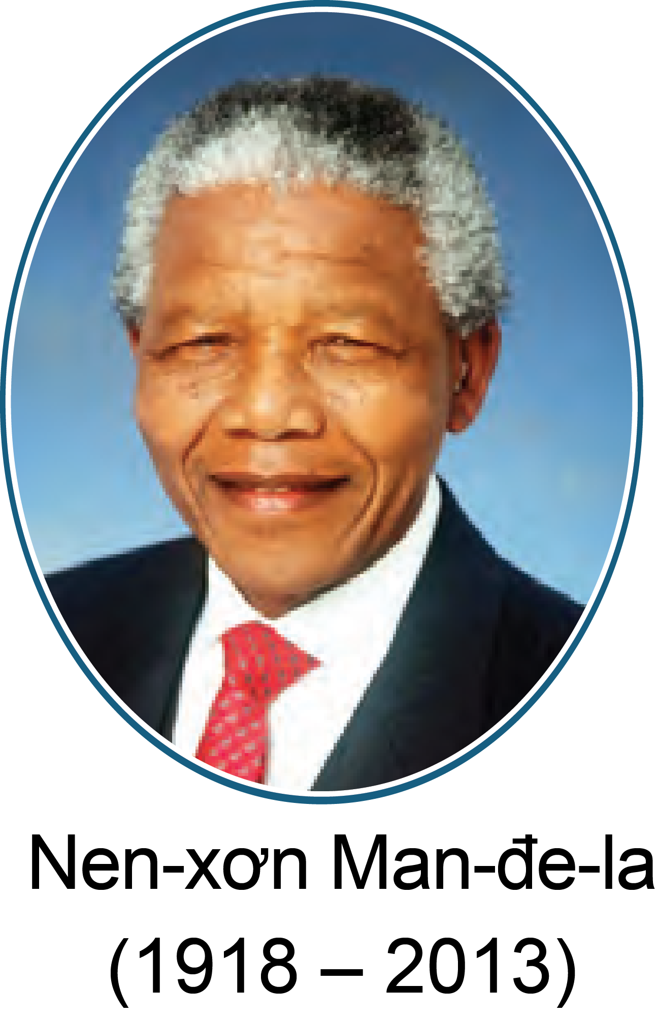
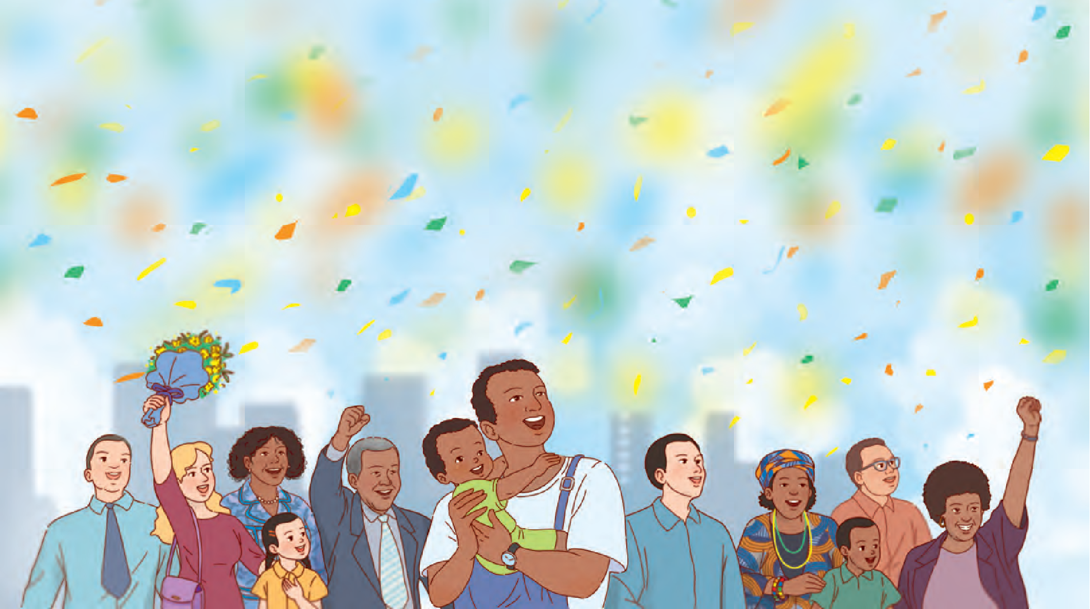
TRANH VẼ GÌ?

Slide 8
LUYỆN ĐỌC
THÀNH TIẾNG

Slide 9
Mắt dõi
Tai nghe
Tay dò

Slide 10
Sự sụp đổ của chế độ a-pác-thai
Nam Phi là một nước nổi tiếng về nạn phân biệt chủng tộc. Chế độ phân biệt chủng tộc ở đây được toàn thế giới biết đến với tên gọi a-pác-thai.
Ở nước này, người da trắng chỉ chiếm 1/5 dân số, nhưng lại nắm gần 9/10 đất trồng trọt, 3/4 tổng thu nhập và toàn bộ hầm mỏ, xí nghiệp, ngân hàng,… Ngược lại, người da đen phải làm những công việc nặng nhọc nhưng lương chỉ bằng 1/7 hay 1/10 lương của công nhân da trắng. Họ phải sống, chữa bệnh, đi học ở những khu riêng và không được hưởng tự do, dân chủ.

Slide 11
Bất bình với chế độ a-pác-thai, người da đen đã đứng lên đòi bình đẳng. Cuộc đấu tranh dũng cảm và bền bỉ của họ được sự ủng hộ của những người yêu chuộng tự do và công lí trên toàn thế giới, cuối cùng đã giành được thắng lợi. Ngày 17 tháng 6 năm 1991, chính quyền Nam Phi buộc phải huỷ bỏ sắc lệnh phân biệt chủng tộc. Ngày 27 tháng 4 năm 1994, cuộc tổng tuyển cử đa sắc tộc đầu tiên được tổ chức. Luật sư da đen Nen-xơn Man-đê-la, người từng bị giam cầm suốt 27 năm vì đấu tranh chống chế độ a-pác-thai, được bầu làm Tổng thống. Chế độ phân biệt chủng tộc xấu xa nhất hành tinh đã chấm dứt.
Theo Những mẩu chuyện lịch sử thế giới

Slide 12
GIỌNG ĐỌC
GIỌNG ĐỌC
- Toàn bài đọc với giọng rõ ràng, rành mạch.
- Nhấn giọng ở những từ ngữ chỉ thông tin quan trọng,…

Slide 13
Luyện đọc từ khó
a-pác-thai
Nen-xơn Man-đê-la

Slide 14
Luyện đọc CÂU DÀI
Cuộc đấu tranh dũng cảm/ và bền bỉ của họ/ được sự ủng hộ của những người yêu chuộng tự do/ và công lí trên toàn thế giới,/ cuối cùng đã giành được thắng lợi.//
Ở nước này,/ người da trắng chỉ chiếm 1/5 dân số,/ nhưng lại nắm gần 9/10 đất trồng trọt,/ 3/4 tổng thu nhập/ và toàn bộ hầm mỏ,/ xí nghiệp,/ ngân hàng,…//
Họ phải sống,/ chữa bệnh,/ đi học ở những khu riêng/ và không được hưởng tự do,/ dân chủ.//

Slide 15
Bài tập đọc được chia làm mấy đoạn?
Đoạn 1: Từ đầu đến “tên gọi a-pác-thai”.
Đoạn 2: Tiếp theo đến “dân chủ”.
Đoạn 3: Còn lại

Slide 16
LUYỆN ĐỌC NỐI TIẾP ĐOẠN
ĐOẠN 1
Nam Phi là một nước nổi tiếng về nạn phân biệt chủng tộc. Chế độ phân biệt chủng tộc ở đây được toàn thế giới biết đến với tên gọi a-pác-thai.

Slide 17
LUYỆN ĐỌC NỐI TIẾP ĐOẠN
ĐOẠN 2
Ở nước này, người da trắng chỉ chiếm 1/5 dân số, nhưng lại nắm gần 9/10 đất trồng trọt, 3/4 tổng thu nhập và toàn bộ hầm mỏ, xí nghiệp, ngân hàng,… Ngược lại, người da đen phải làm những công việc nặng nhọc nhưng lương chỉ bằng 1/7 hay 1/10 lương của công nhân da trắng. Họ phải sống, chữa bệnh, đi học ở những khu riêng và không được hưởng tự do, dân chủ.

Slide 18
ĐOẠN 3
LUYỆN ĐỌC NỐI TIẾP ĐOẠN
Bất bình với chế độ a-pác-thai, người da đen đã đứng lên đòi bình đẳng. Cuộc đấu tranh dũng cảm và bền bỉ của họ được sự ủng hộ của những người yêu chuộng tự do và công lí trên toàn thế giới, cuối cùng đã giành được thắng lợi. Ngày 17 tháng 6 năm 1991, chính quyền Nam Phi buộc phải huỷ bỏ sắc lệnh phân biệt chủng tộc. Ngày 27 tháng 4 năm 1994, cuộc tổng tuyển cử đa sắc tộc đầu tiên được tổ chức. Luật sư da đen Nen-xơn Man-đê-la, người từng bị giam cầm suốt 27 năm vì đấu tranh chống chế độ a-pác-thai, được bầu làm Tổng thống. Chế độ phân biệt chủng tộc xấu xa nhất hành tinh đã chấm dứt.
Theo Những mẩu chuyện lịch sử thế giới

Slide 19
Yêu Cầu
LUYỆN ĐỌC
TRONG NHÓM
Phân công đọc theo đoạn.
Tất cả thành viên đều đọc.
Giải nghĩa từ cùng nhau.
Tiêu chí đánh giá
1. Đọc đúng.
2. Đọc to, rõ.
3. Đọc ngắt, nghỉ đúng chỗ.

Slide 20
LUYỆN ĐỌC TRƯỚC LỚP
Tiêu chí đánh giá
1. Đọc đúng.
2. Đọc to, rõ.
3. Đọc ngắt, nghỉ đúng chỗ.

Slide 21
Hoạt Động
LUYỆN ĐỌC HIỂU

Slide 22
• Chế độ phân biệt chủng tộc: chế độ đối xử bất công với người da đen nói riêng và da màu nói chung.
• Công lí: lẽ phải, phù hợp với đạo lí và lợi ích chung của xã hội.
• Sắc lệnh: văn bản do người đứng đầu Nhà nước ban hành, có giá trị như luật.
• Tổng tuyển cử: cuộc bỏ phiếu trên toàn quốc để bầu ra cơ quan quyền lực cao nhất của một nước.
• Đa sắc tộc: nhiều chủng tộc.

Slide 23
1. Dưới chế độ a-pác-thai, cuộc sống của người da trắng và người da đen có gì khác nhau?
Người da trắng: chỉ chiếm 1/5 dân số, nhưng lại nắm gần 9/10 đất trồng trọt, 3/4 tổng thu nhập và toàn bộ hầm mỏ, xí nghiệp, ngân hàng,...; Người da đen: phải làm những công việc nặng nhọc nhưng lương chỉ bằng 1/7 hay 1/10 lương của công nhân da trắng. Họ phải sống, chữa bệnh, đi học ở những khu riêng và không được hưởng tự do, dân chủ.

Slide 24
Ý chính của đoạn 1,2:
Ý chính của đoạn 1,2:
Sự bất công mà người da đen ở Nam Phi phải chịu khi sống dưới chế độ phân biệt chủng tộc a-pác-thai.

Slide 25
2. Người da đen đã làm gì để chính quyền Nam Phi huỷ bỏ sắc lệnh phân biệt chủng tộc?
Để xoá bỏ chế độ phân biệt chủng tộc, người da đen đã dũng cảm đứng lên và bền bỉ đấu tranh để đòi lại quyền bình đẳng.

Slide 26
Ý chính của đoạn 2:
Ý chính của đoạn 3:
Công cuộc đấu tranh đòi bình đẳng của người da đen ở Nam Phi

Slide 27
3. Vì sao những người yêu chuộng tự do và công lí trên toàn thế giới ủng hộ cuộc đấu tranh của người da đen?
Vì a-pác-thai là chế độ phân biệt chủng tộc xấu xa, tạo nên sự bất bình trong xã hội. Cần phải xoá bỏ chế độ này để mọi người không phân biệt màu da và đều được hưởng quyền bình đẳng.

Slide 28
4. Giới thiệu 2 – 3 câu về vị Tổng thống được bầu trong cuộc tổng tuyển cử ngày 27 tháng 4 năm 1994.
Nen-xơn Man-đê-la là một luật sư da đen. Ông từng bị giam cầm suốt 27 năm vì đấu tranh chống chế độ a-pác-thai. Ông được tin tưởng bầu làm Tổng thống.

Slide 29
NỘI DUNG
Phản đối chế độ phân biệt chủng tộc và ca ngợi cuộc đấu tranh của người da đen ở Nam Phi.

Slide 30
Hoạt Động
LUYỆN ĐỌC LẠI

Slide 31
GIỌNG ĐỌC
GIỌNG ĐỌC
- Toàn bài đọc với giọng rõ ràng, rành mạch.
- Nhấn giọng ở những từ ngữ chỉ thông tin quan trọng,…

Slide 32
Bất bình với chế độ a-pác-thai,/ người da đen đã đứng lên đòi bình đẳng.// Cuộc đấu tranh dũng cảm và bền bỉ của họ/ được sự ủng hộ của những người yêu chuộng tự do/ và công lí trên toàn thế giới,/ cuối cùng đã giành được thắng lợi.// Ngày 17 tháng 6 năm 1991,/ chính quyền Nam Phi/ buộc phải huỷ bỏ sắc lệnh phân biệt chủng tộc.// Ngày 27 tháng 4 năm 1994,/ cuộc tổng tuyển cử đa sắc tộc đầu tiên được tổ chức.// Luật sư da đen Nen-xơn Man-đê-la,/ người từng bị giam cầm suốt 27 năm/ vì đấu tranh chống chế độ a-pác-thai,/ được bầu làm Tổng thống.// Chế độ phân biệt chủng tộc xấu xa nhất hành tinh đã chấm dứt.//

Slide 33
Yêu Cầu
LUYỆN ĐỌC
TRONG NHÓM
Phân công đọc theo đoạn.
Tất cả thành viên đều đọc.
Giải nghĩa từ cùng nhau.
Tiêu chí đánh giá
1. Đọc đúng.
2. Đọc to, rõ.
3. Đọc ngắt, nghỉ đúng chỗ.

Slide 34
LUYỆN ĐỌC TRƯỚC LỚP
Tiêu chí đánh giá
1. Đọc đúng.
2. Đọc to, rõ.
3. Đọc ngắt, nghỉ đúng chỗ.

Slide 35
DẶN DÒ
DẶN DÒ
GV ĐIỀN VÀO ĐÂY
GV ĐIỀN VÀO ĐÂY
GV ĐIỀN VÀO ĐÂY
GV ĐIỀN VÀO ĐÂY

Slide 36
TẠM BIỆT VÀ
HẸN GẶP LẠI

